Slide 1


WYKONANIE BUDŻETU
MIASTA KĘDZIERZYN-KOŹLE
ZA ROK 2024
www.kedzierzynkozle.pl

Slide 2
WYKONANIE BUDŻETU MIASTA KĘDZIERZYN-KOŹLE ZA ROK 2024
DOCHODY I PRZYCHODY
491,00 mln zł
DOCHODY
BIEŻĄCE
364,68 mln zł
DOCHODY
MAJĄTKOWE
79,36 mln zł
PRZYCHODY
46,96 mln zł
www.kedzierzynkozle.pl
2/43

Slide 3
WYKONANIE BUDŻETU MIASTA KĘDZIERZYN-KOŹLE ZA ROK 2024
DOCHODY BIEŻĄCE 364,68 mln zł
Dochody własne 252,79 mln zł
dochody własne wpływy z podatków i opłat - 214,94 mln zł
pozostałe dochody - 37,85 mln zł
Dotacje 39,94 zł mln zł
rodzina (m.in. świadczenia rodzinne) - 20,10 mln zł
pomoc społeczna - 8,78 mln zł
pozostałe dotacje - 11,06 mln zł
Subwencje 67,25 mln zł
oświata - 63,21 mln zł
Pozostałe dochody 4,70 mln zł
www.kedzierzynkozle.pl
3/43

Slide 4
WYKONANIE BUDŻETU MIASTA KĘDZIERZYN-KOŹLE ZA ROK 2024
DOCHODY MAJĄTKOWE 79,36 mln zł
dotacje i środki na inwestycje - 64,90 mln zł
wpływy ze sprzedaży majątku -14,34 mln zł
wpływy z tytułu przekształcenia prawa użytkowania
wieczystego w prawo własności - 0,12 mln zł
www.kedzierzynkozle.pl
4/43

Slide 5
WYKONANIE BUDŻETU MIASTA KĘDZIERZYN-KOŹLE ZA ROK 2024
WYDATKI + ROZCHODY 464,50 mln zł
Wydatki bieżące 343,64 mln zł
Wydatki majątkowe 108,47 mln zł
Rozchody 12,39 mln zł
www.kedzierzynkozle.pl
5/43
Notes:
5

Slide 6
WYKONANIE BUDŻETU MIASTA KĘDZIERZYN-KOŹLE ZA ROK 2024
WYDATKI BIEŻĄCE 343,64 mln zł
oświata (m.in. wynagrodzenia nauczycieli, utrzymanie szkół
i przedszkoli) – 140,11 mln zł
rodzina (m.in. świadczenia, utrzymanie żłobków) – 32,24 mln zł
pomoc społeczna (m.in. zasiłki MOPS, Promyczek) – 34,37 mln zł
remonty dróg – 4,85 mln zł
ochrona zdrowia – 2,61 mln zł
dotacje dla gminnych jednostek kultury (MOK, MBP, MZK) – 9,43 mln zł
wydatki MOSiR - 17,82 mln zł
inne - 102,21 mln zł
www.kedzierzynkozle.pl
6/43
Notes:
6

Slide 7


WYKONANIE BUDŻETU MIASTA KĘDZIERZYN-KOŹLE ZA ROK 2024
180 945 837,80 zł
132 856 500,47 zł
149 154 404,63 zł
WYNAGRODZENIA
123 198 451,00 zł
2021
2022
2023
2024
140 105 052,08 zł
99 974 041,48 zł
112 478 229,22 zł
WYDATKI NA OŚWIATĘ
89 592 165,15 zł
2021
2022
2023
2024
www.kedzierzynkozle.pl
7/43
Notes:
7

Slide 8


WYKONANIE BUDŻETU MIASTA KĘDZIERZYN-KOŹLE ZA ROK 2024
15 536 891,63 zł
14 342 762,75 zł
ENERGIA
11 059 895,17 zł
9 885 681,12 zł
2021
2022
2023
2024
2 497 124,84 zł
2 857 586,94 zł
2 287 161,66 zł
2 288 929,14 zł
OCZYSZCZANIE MIASTA
2021
2022
2023
2024
www.kedzierzynkozle.pl
8/43
Notes:
8

Slide 9


WYKONANIE BUDŻETU MIASTA KĘDZIERZYN-KOŹLE ZA ROK 2024
1 028 151,72 zł
887 000,00 zł
ZIMOWE UTRZYMANIE DRÓG
620 189,99 zł
366 107,15 zł
2021
2022
2023
2024
216 000,00 zł
UTRZYMANIE DRZEW I KRZEWÓW W PASACH DROGOWYCH
159 954,23 zł
100 867,32 zł
88 744,60 zł
2021
2022
2023
2024
www.kedzierzynkozle.pl
9/43
Notes:
9

Slide 10

WYKONANIE BUDŻETU MIASTA KĘDZIERZYN-KOŹLE ZA ROK 2024
1 649 598,74 zł
WYPŁATA ODSZKODOWAŃ
ZA PRZEJĘTE GRUNTY
423 960,91 zł
288 488,25 zł
233 449,59 zł
2021
2022
2023
2024
www.kedzierzynkozle.pl
10/43
Notes:
10

Slide 11


WYKONANIE BUDŻETU MIASTA KĘDZIERZYN-KOŹLE ZA ROK 2024
1 143 600,00 zł
897 258,50 zł
803 279,38 zł
OBSŁUGA RATOWNIKÓW
MOSIR
393 322,07 zł
2021
2022
2023
2024
473 108,99 zł
OCHRONA OBIEKTÓW
MOSIR
332 403,83 zł
203 864,07 zł
227 671,71 zł
2021
2022
2023
2024
www.kedzierzynkozle.pl
11/43
Notes:
11

Slide 12


WYKONANIE BUDŻETU MIASTA KĘDZIERZYN-KOŹLE ZA ROK 2024
233 530,54 zł
240 574,98 zł
KOSZTY POSIŁKÓW (OBIADÓW)
DLA PODOPIECZNYCH MOPS
171 071,50 zł
114 572,80 zł
2021
2022
2023
2024
6 885 241,26zł
UTRZYMANIE MIESZKAŃCÓW
W DOMACH POMOCY
SPOŁECZNEJ
5 716 041,11 zł
4 446 650,00 zł
4 060 798,00 zł
2021
2022
2023
2024
www.kedzierzynkozle.pl
12/43
Notes:
12

Slide 13

WYKONANIE BUDŻETU MIASTA KĘDZIERZYN-KOŹLE ZA ROK 2024
OGRANICZENIE NISKIEJ EMISJI
(WYMIANA PIECÓW)
2 100 000,00 zł
1 442 056,00 zł
2 570 000,00 zł
882 000,00 zł
2021
2022
2023
2024
www.kedzierzynkozle.pl
13/43
Notes:
13

Slide 14
WYKONANIE BUDŻETU MIASTA KĘDZIERZYN-KOŹLE ZA ROK 2024
WYDATKI MAJĄTKOWE 108,47 mln zł
Inwestycje drogowe 69,11 mln zł
Budowa Łącznika obwodnicy północnej - 54,72 mln zł
PT i przebudowa ul. Grabskiego - 2,70 mln zł
PT i przebudowa ul. Nektarowej - 1,79 mln zł
Remont Rynku z ulicami przyległymi - 1,10 mln zł
PT i przebudowa ul. Kościelnej i Zaścianek - 2,48 mln zł
www.kedzierzynkozle.pl
14/43
Notes:
14

Slide 15
WYKONANIE BUDŻETU MIASTA KĘDZIERZYN-KOŹLE ZA ROK 2024
POZOSTAŁE 39,36 mln zł
Dugnad w Kędzierzynie-Koźlu – adaptacja budynku przy
Publicznej Szkole Podstawowej nr 6 - 12,49 mln zł
Rozbudowa strażnicy OSP Cisowa - 1,07 mln zł
Dofinansowanie zakupu samochodu OSP Sławięcice - 1,09 mln zł
Wymiana i unifikacja oświetlenia - 6,71 mln zł
Modernizacja gminnych lokali mieszkalnych – 1,66 mln zł
www.kedzierzynkozle.pl
15/43
Notes:
15

Slide 16
WYKONANIE BUDŻETU MIASTA KĘDZIERZYN-KOŹLE ZA ROK 2024
NAJWAŻNIEJSZE
MIEJSKIE INWESTYCJE
W 2024 ROKU
www.kedzierzynkozle.pl
16/43
Notes:
16

Slide 17
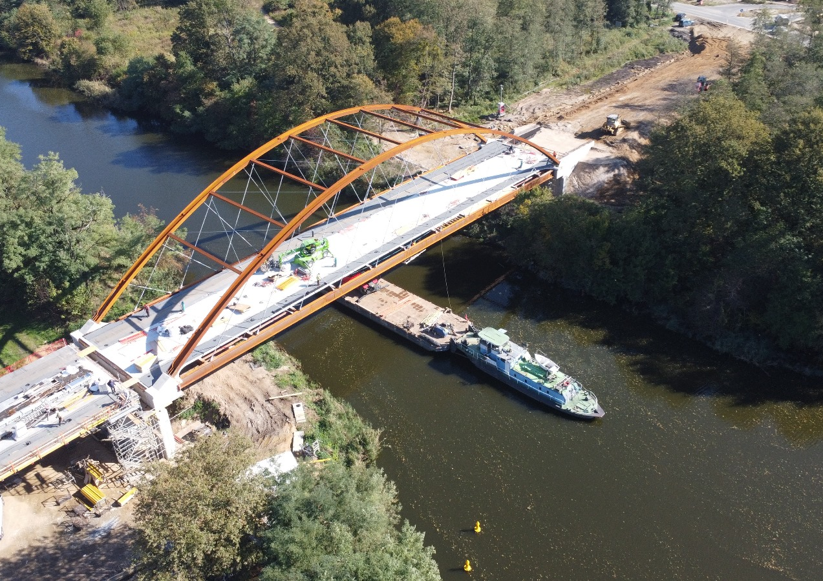
WYKONANIE BUDŻETU MIASTA KĘDZIERZYN-KOŹLE ZA ROK 2024
Budowa łącznika do Obwodnicy Północnej
(zdjęcie wykonane w październiku 2024 roku, inwestycja zrealizowana)
www.kedzierzynkozle.pl
17/43

Slide 18
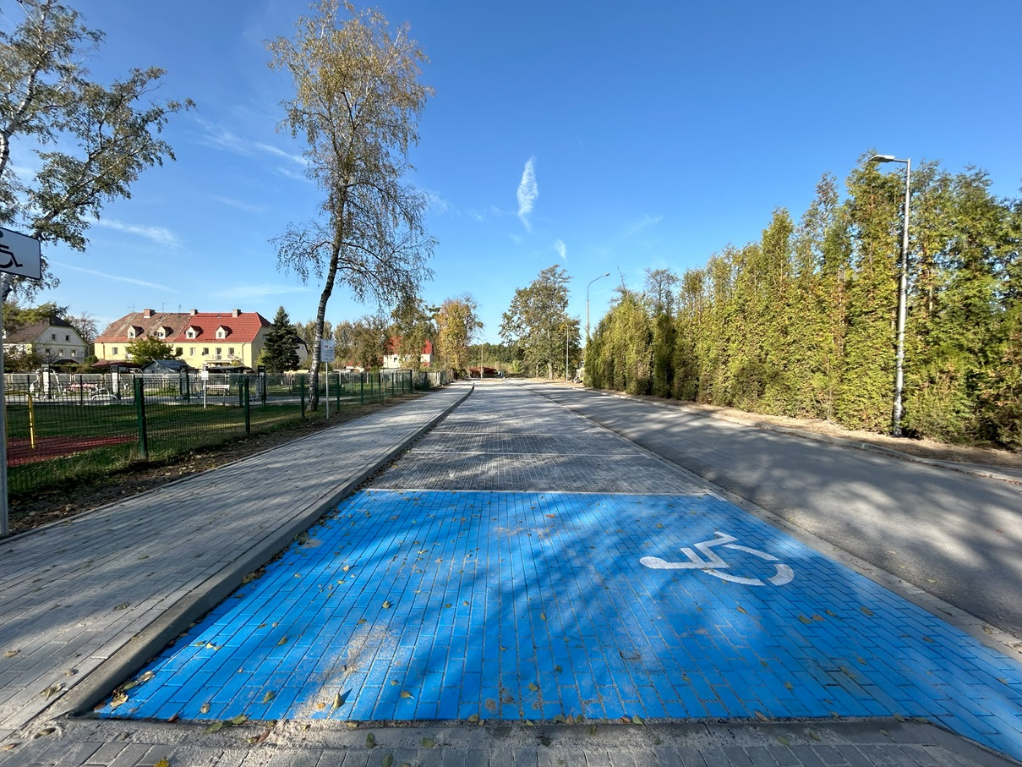
WYKONANIE BUDŻETU MIASTA KĘDZIERZYN-KOŹLE ZA ROK 2024
Przebudowa ul. Grabskiego (osiedle Azoty)
www.kedzierzynkozle.pl
18/43

Slide 19
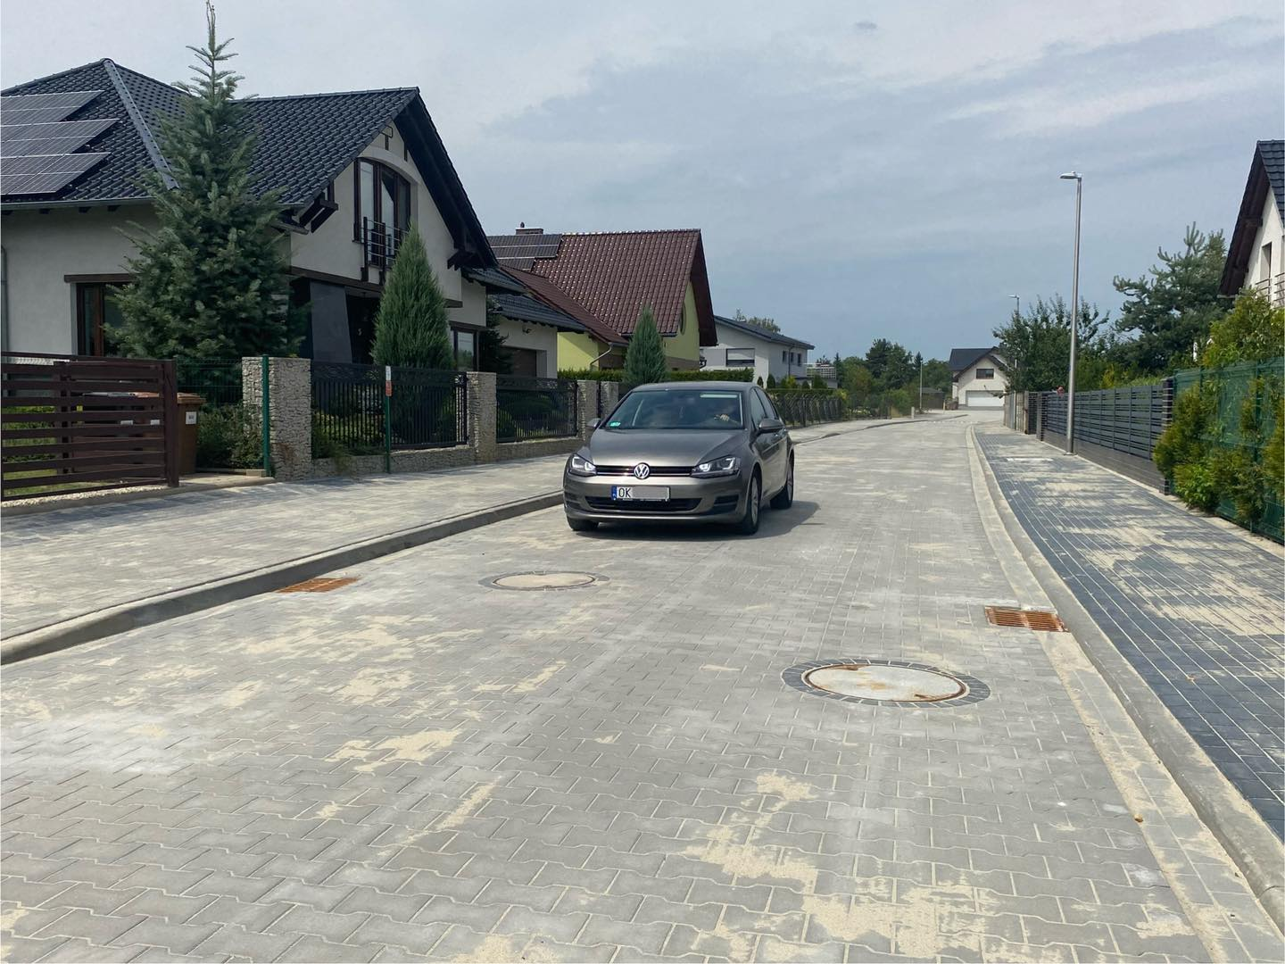
WYKONANIE BUDŻETU MIASTA KĘDZIERZYN-KOŹLE ZA ROK 2024
Przebudowa ul. Nektarowej (osiedle Kłodnica)
www.kedzierzynkozle.pl
19/43

Slide 20
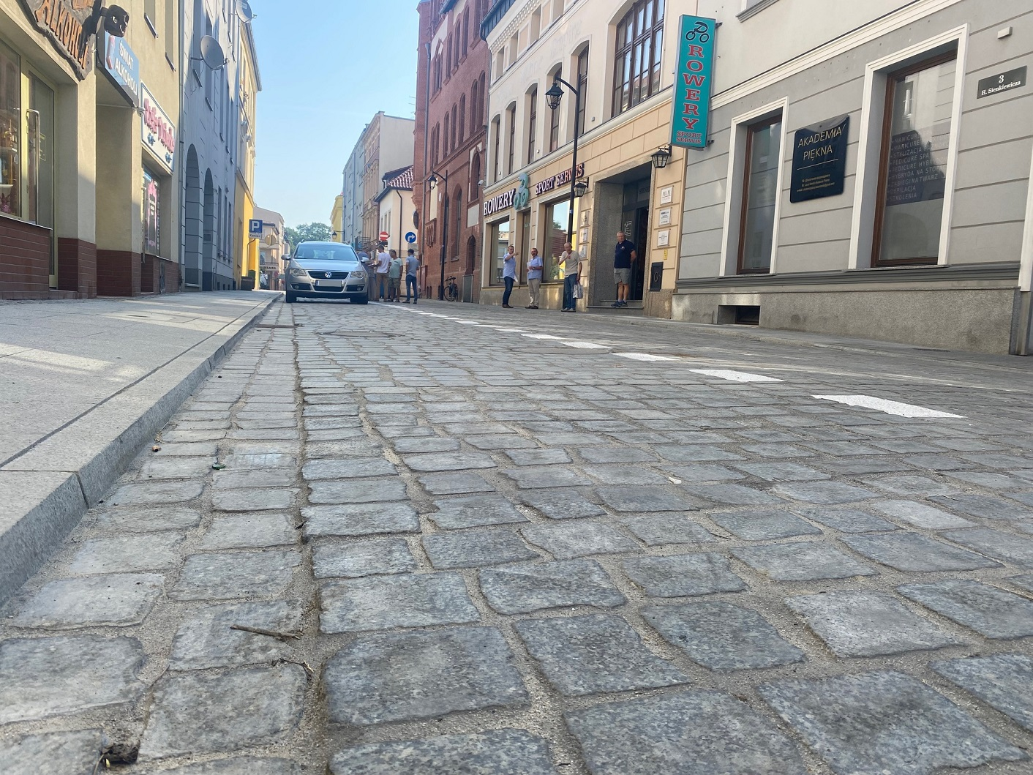
WYKONANIE BUDŻETU MIASTA KĘDZIERZYN-KOŹLE ZA ROK 2024
Przebudowa ul. Sienkiewicza (osiedle Stare Miasto)
www.kedzierzynkozle.pl
20/43

Slide 21
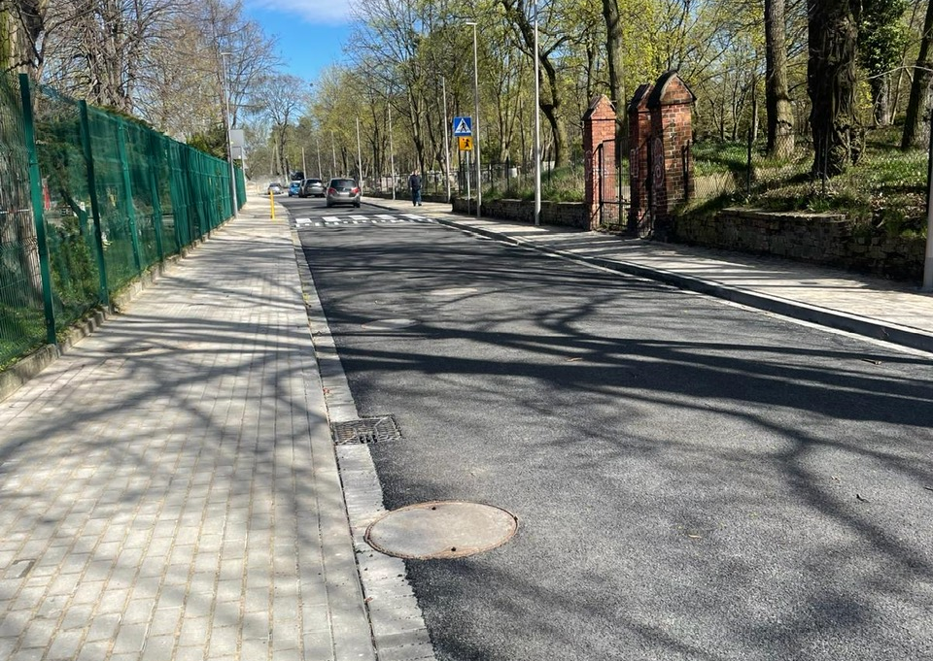
WYKONANIE BUDŻETU MIASTA KĘDZIERZYN-KOŹLE ZA ROK 2024
Przebudowa ul. Kościelnej i Zaścianek (osiedle Śródmieście)
www.kedzierzynkozle.pl
21/43

Slide 22
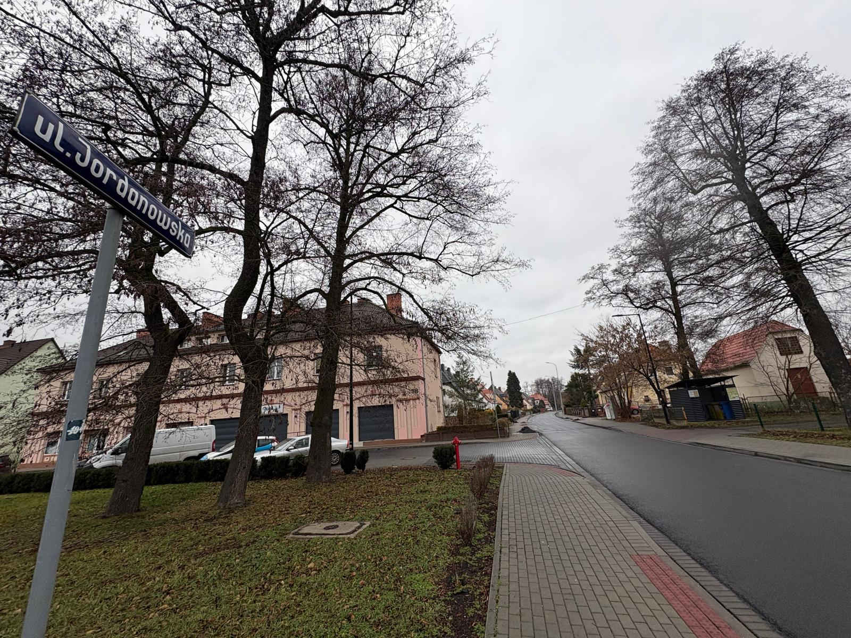
WYKONANIE BUDŻETU MIASTA KĘDZIERZYN-KOŹLE ZA ROK 2024
Remont ul. Jordanowskiej (osiedle Azoty)
www.kedzierzynkozle.pl
22/43

Slide 23
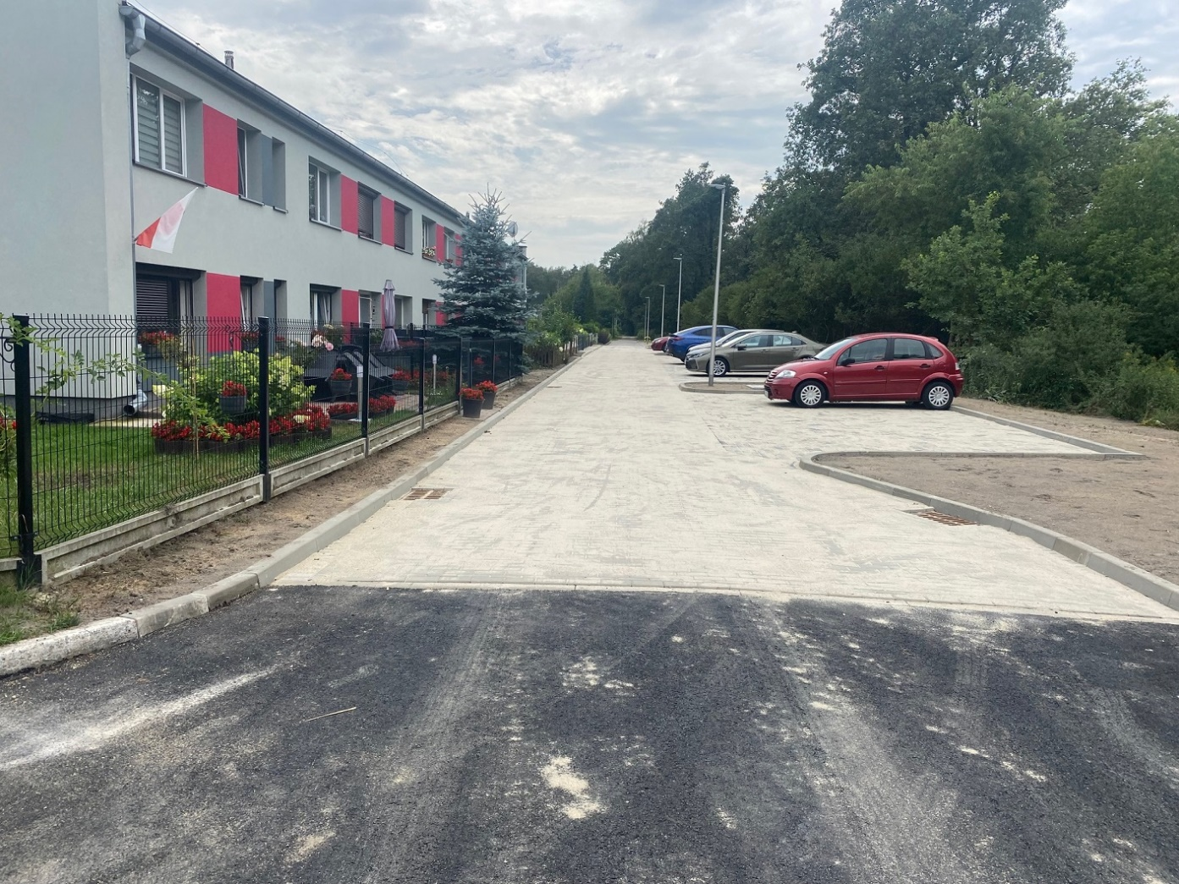
WYKONANIE BUDŻETU MIASTA KĘDZIERZYN-KOŹLE ZA ROK 2024
Remont ul. Chemików (osiedle Azoty)
www.kedzierzynkozle.pl
23/43

Slide 24
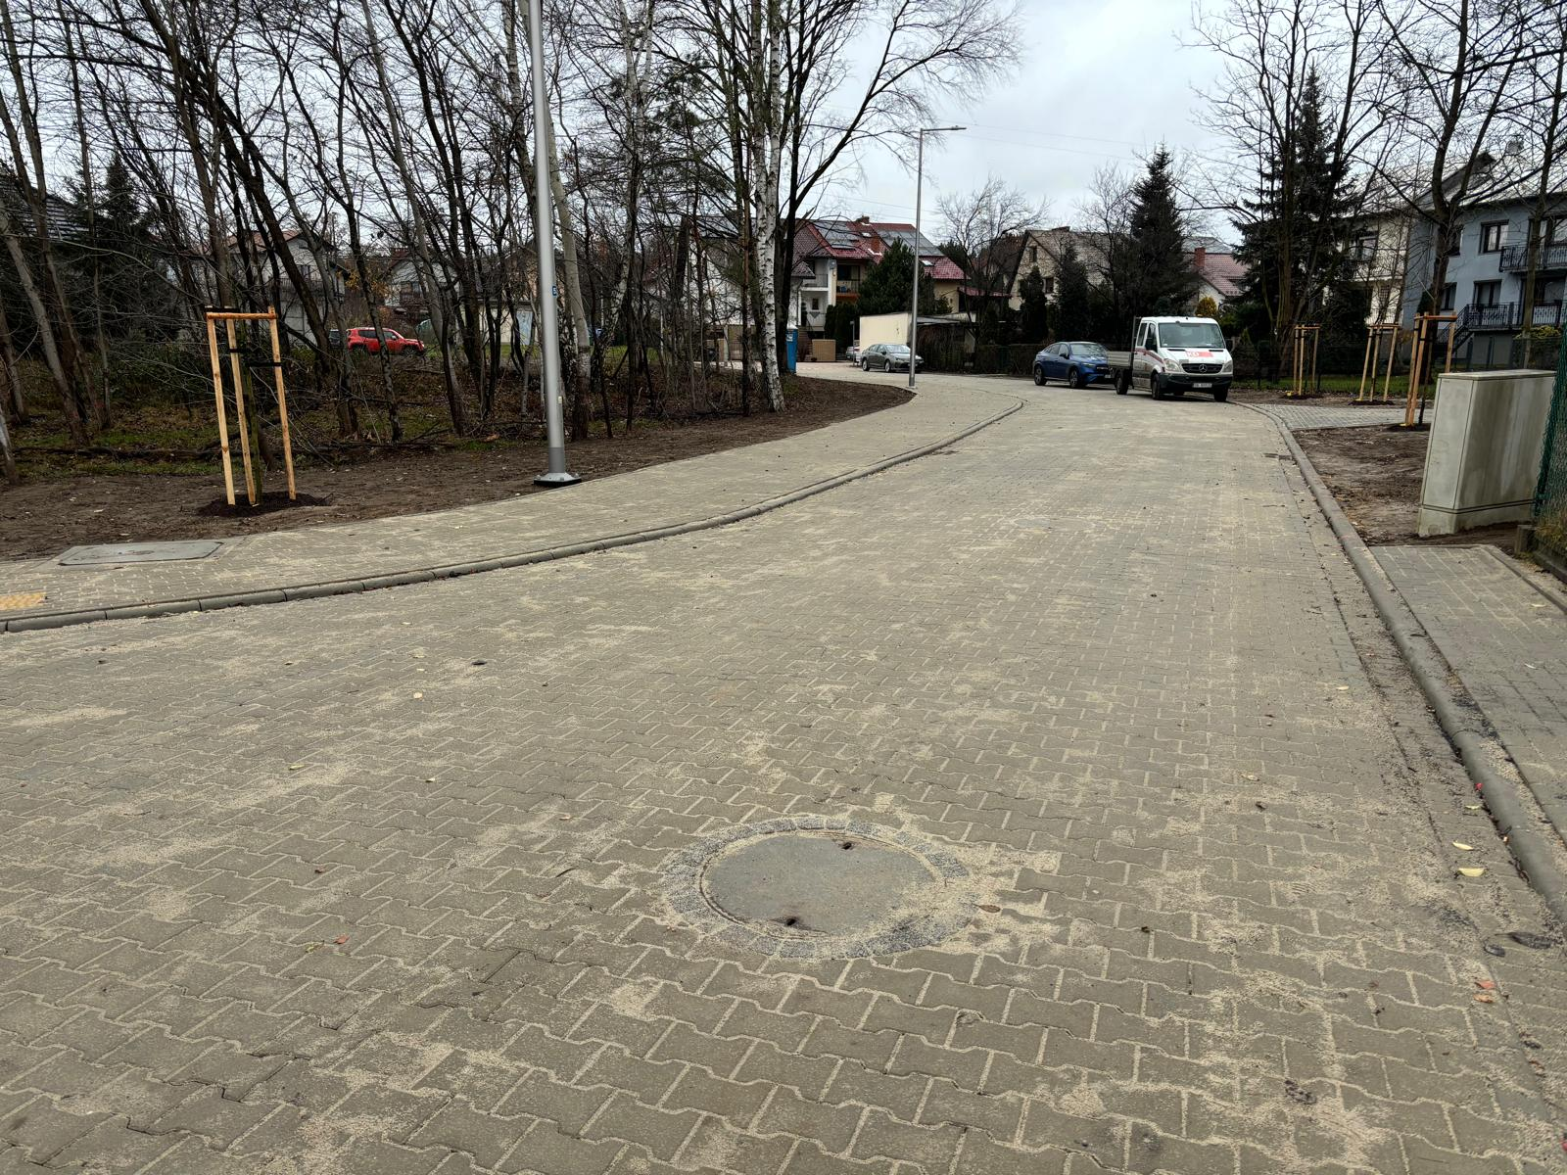
WYKONANIE BUDŻETU MIASTA KĘDZIERZYN-KOŹLE ZA ROK 2024
Przebudowa ul. Modrzewiowej (osiedle Kuźniczka)
www.kedzierzynkozle.pl
24/43

Slide 25
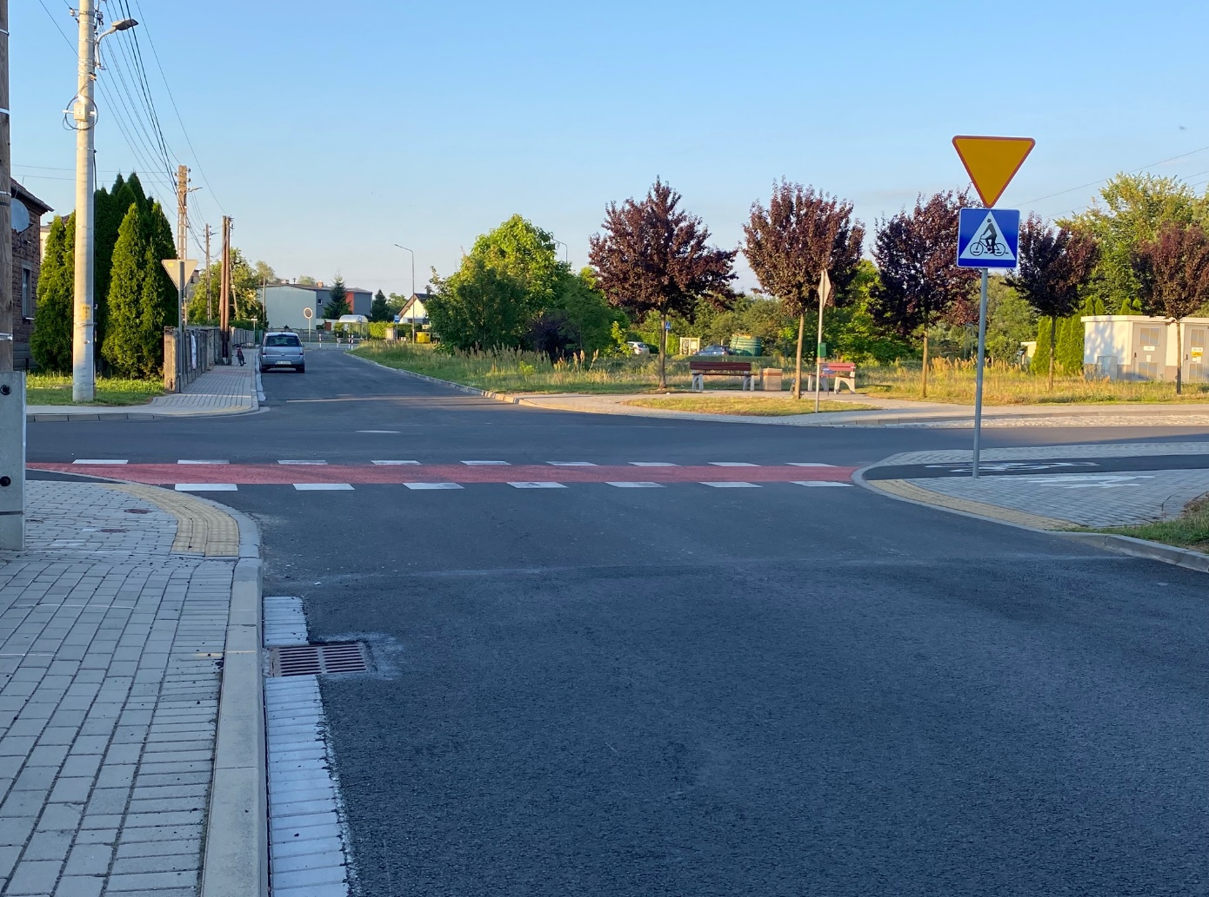
WYKONANIE BUDŻETU MIASTA KĘDZIERZYN-KOŹLE ZA ROK 2024
Remont ul. Ogrodowej, Leszczynowej, Starowiejskiej, Jodłowej, Głogowej (osiedle Kuźniczka)
www.kedzierzynkozle.pl
25/43

Slide 26
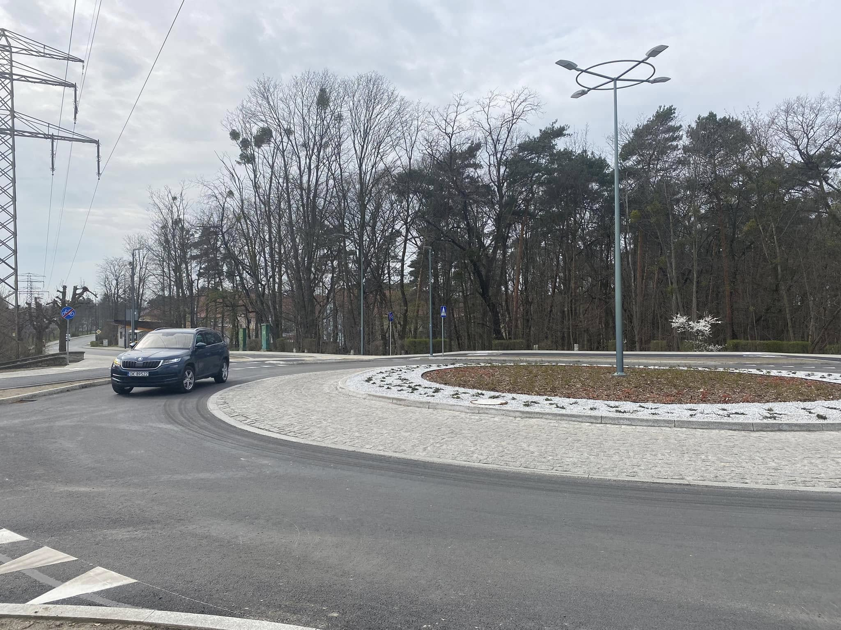
WYKONANIE BUDŻETU MIASTA KĘDZIERZYN-KOŹLE ZA ROK 2024
Budowa ronda na ul. Szkolnej (osiedle Blachownia)
www.kedzierzynkozle.pl
26/43

Slide 27
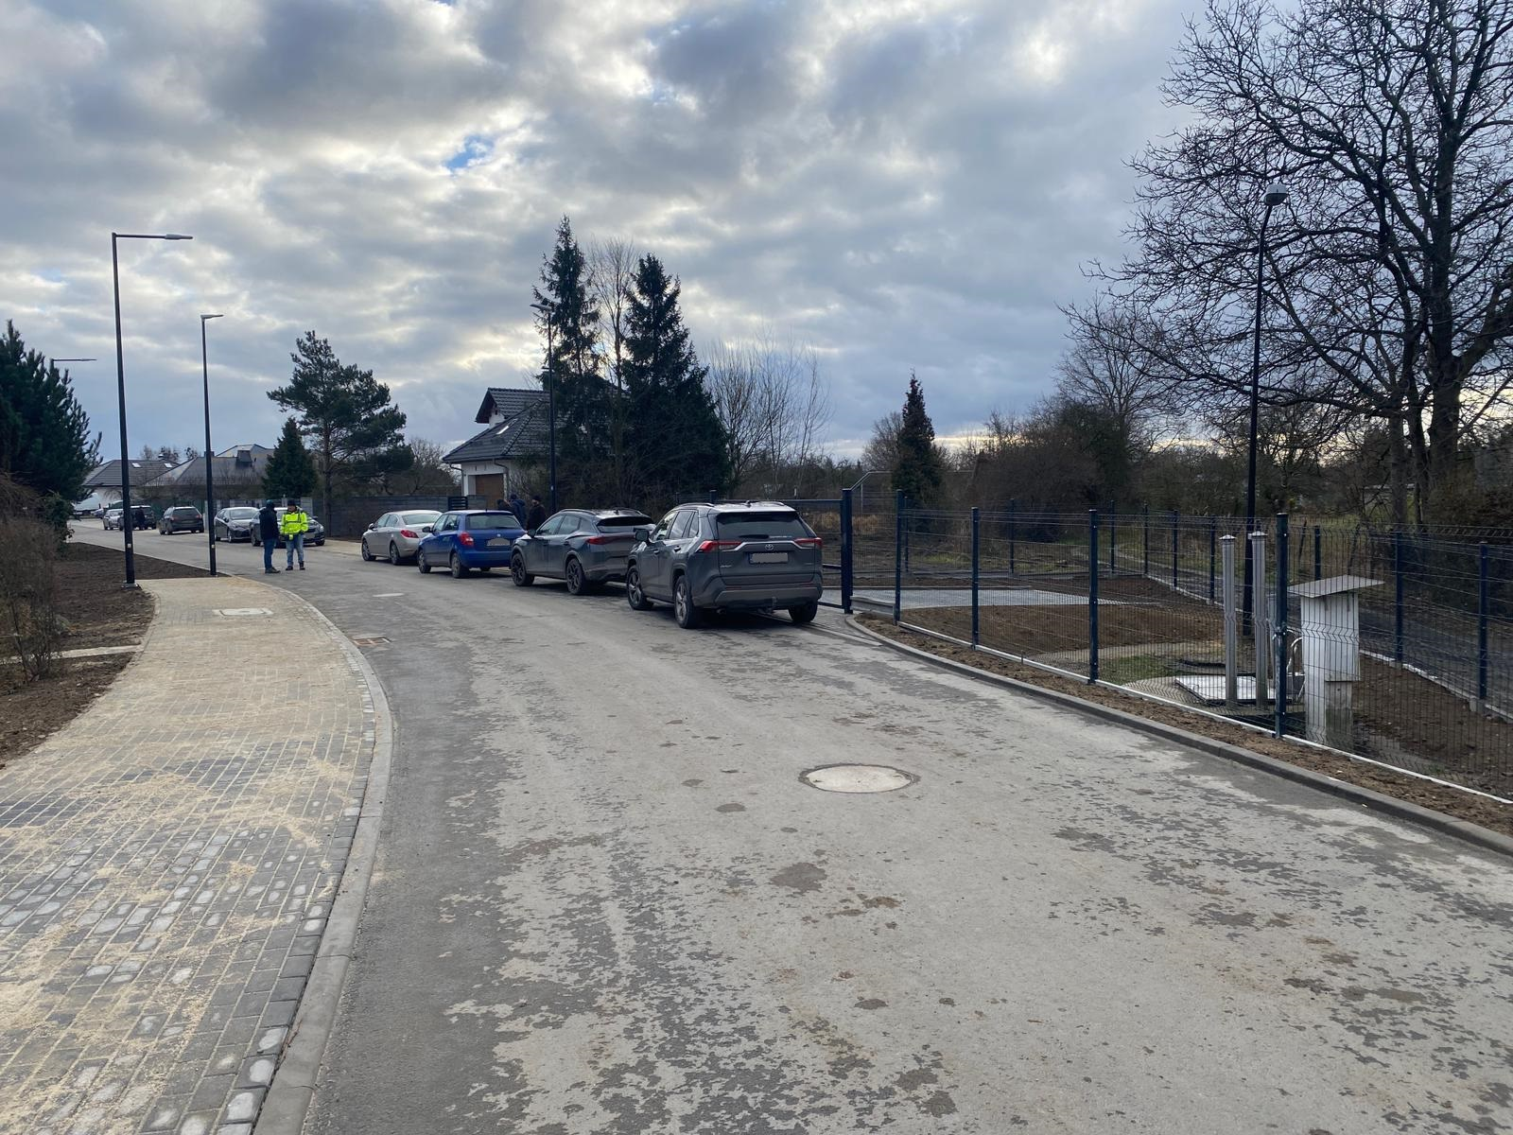
WYKONANIE BUDŻETU MIASTA KĘDZIERZYN-KOŹLE ZA ROK 2024
Przebudowa ul. Mikołaja z Koźla (osiedle Zachód)
www.kedzierzynkozle.pl
27/43

Slide 28
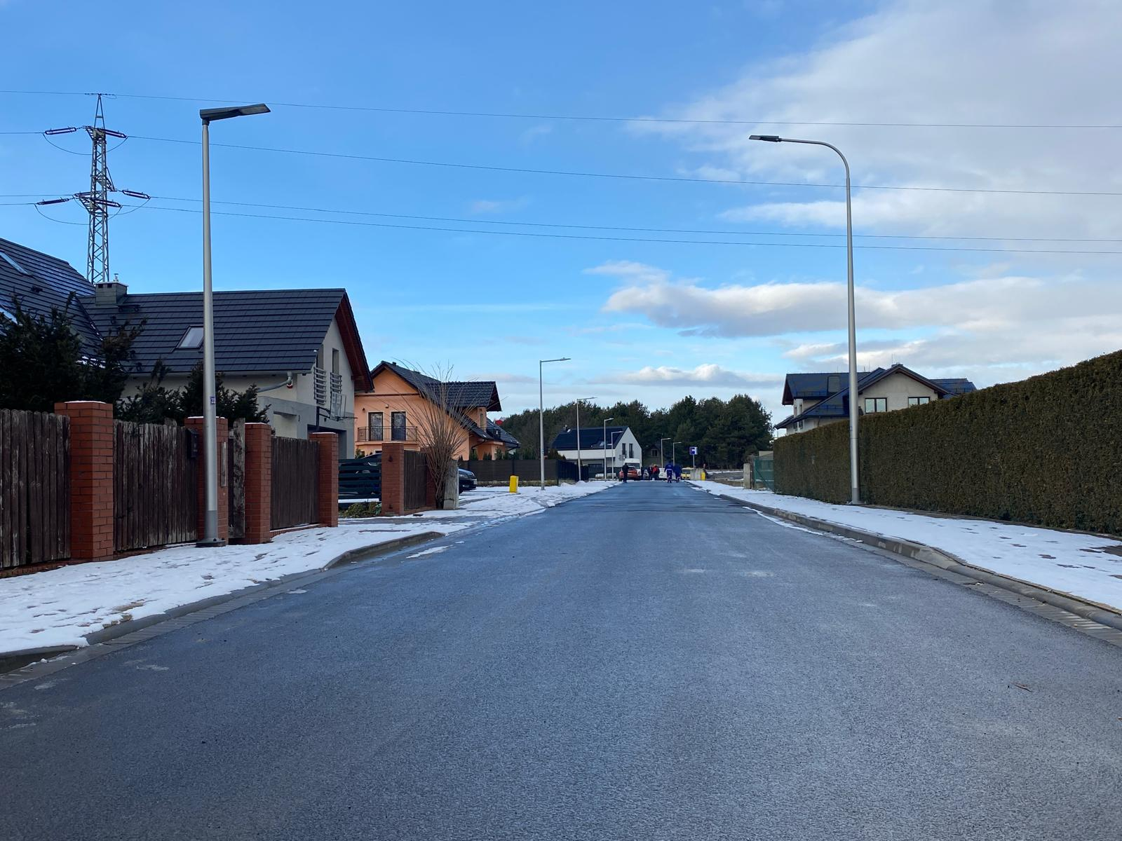
WYKONANIE BUDŻETU MIASTA KĘDZIERZYN-KOŹLE ZA ROK 2024
Przebudowa ul. Jasińskiego (osiedle Zachód)
www.kedzierzynkozle.pl
28/43

Slide 29
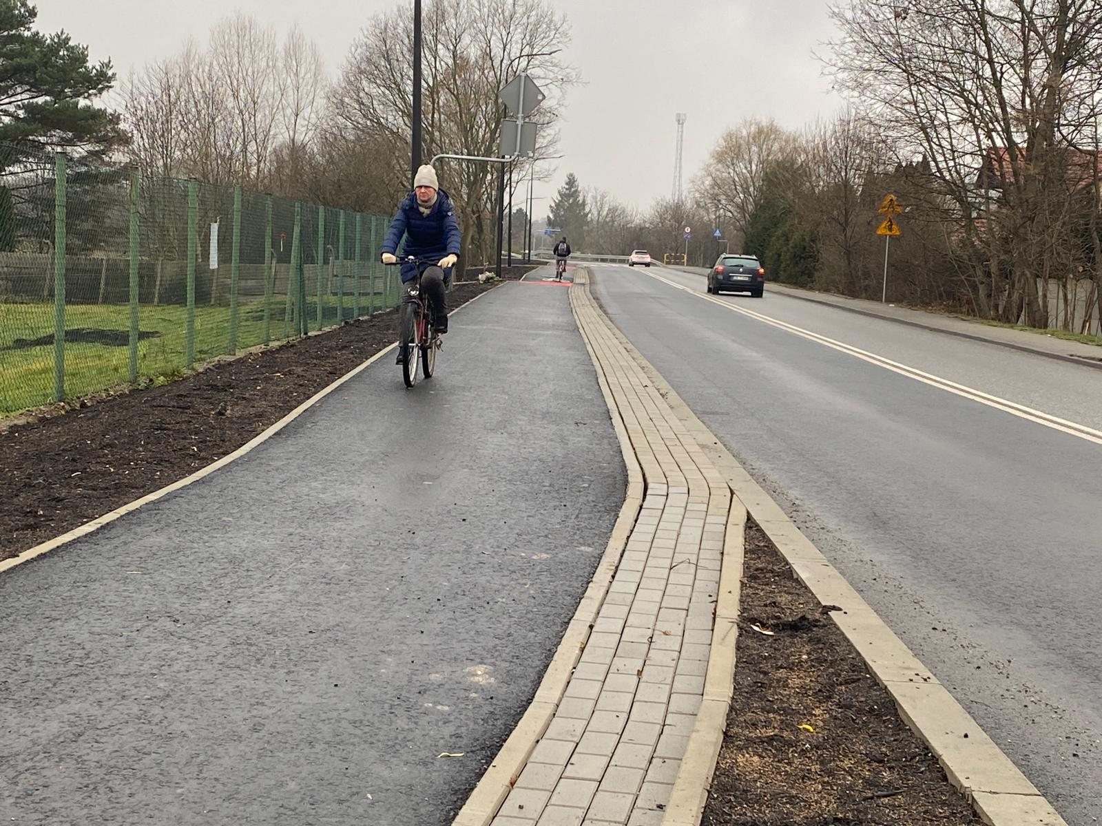
WYKONANIE BUDŻETU MIASTA KĘDZIERZYN-KOŹLE ZA ROK 2024
Budowa ścieżki rowerowej wzdłuż ul. Chrobrego (osiedle Zachód)
www.kedzierzynkozle.pl
29/43

Slide 30
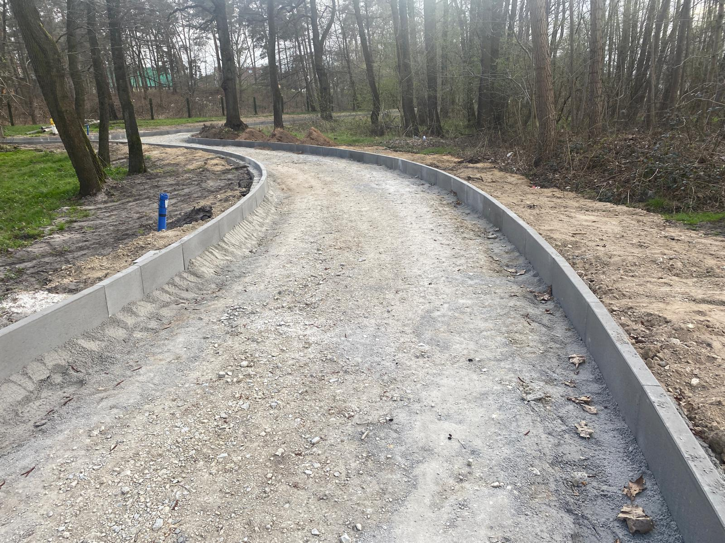
WYKONANIE BUDŻETU MIASTA KĘDZIERZYN-KOŹLE ZA ROK 2024
Budowa ścieżki rowerowej od ul. Tuwima (osiedle Blachownia)
(zdjęcie wykonane w październiku 2024 roku, inwestycja na ukończeniu)
www.kedzierzynkozle.pl
30/43

Slide 31
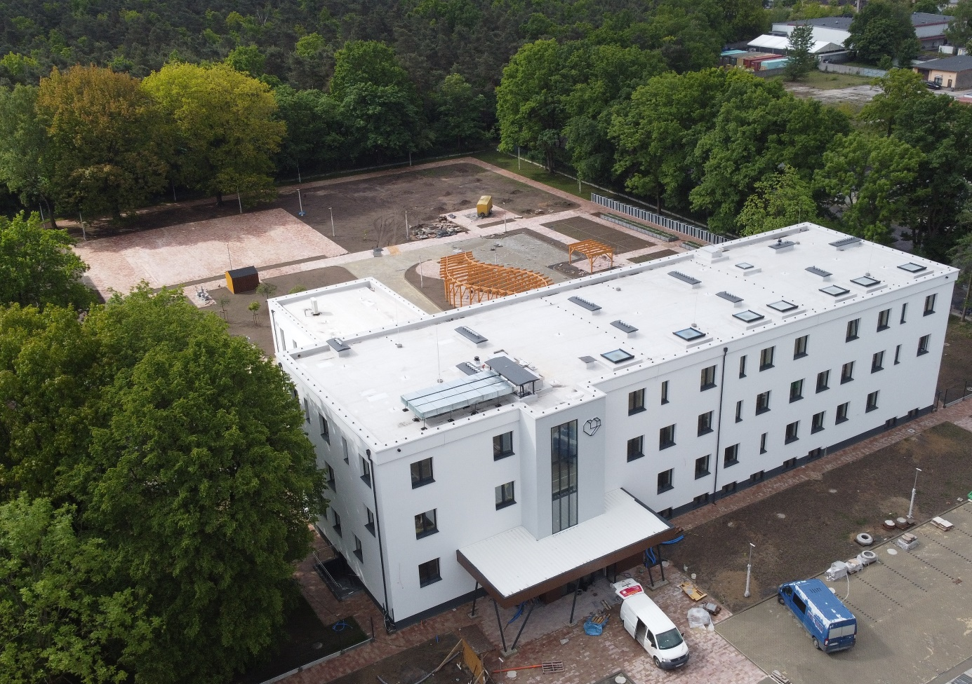
WYKONANIE BUDŻETU MIASTA KĘDZIERZYN-KOŹLE ZA ROK 2024
Budowa Centrum Współpracy „Dugnad” w byłej PSP nr 6 (os. Śródmieście)
(zdjęcie wykonane w kwietniu 2025 roku, inwestycja na ukończeniu)
www.kedzierzynkozle.pl
31/43

Slide 32
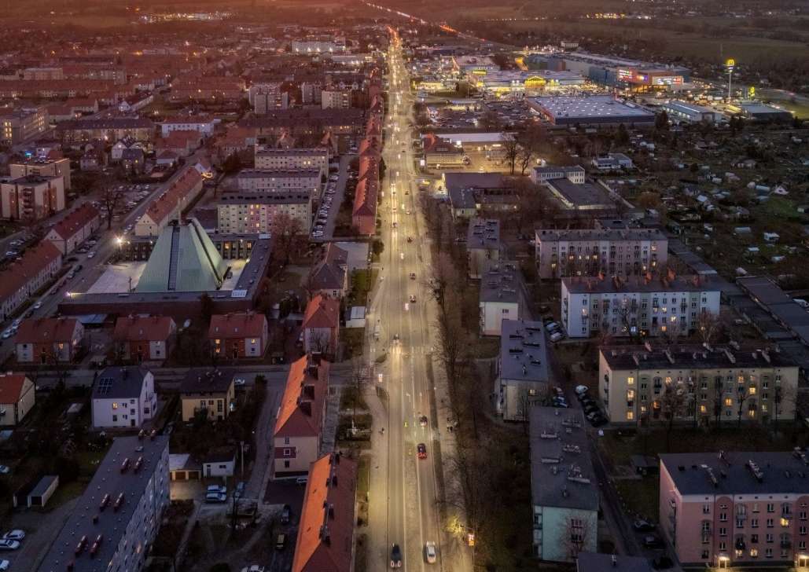
WYKONANIE BUDŻETU MIASTA KĘDZIERZYN-KOŹLE ZA ROK 2024
Zakończenie procesu ledyzacji (teren całego miasta)
www.kedzierzynkozle.pl
32/43

Slide 33
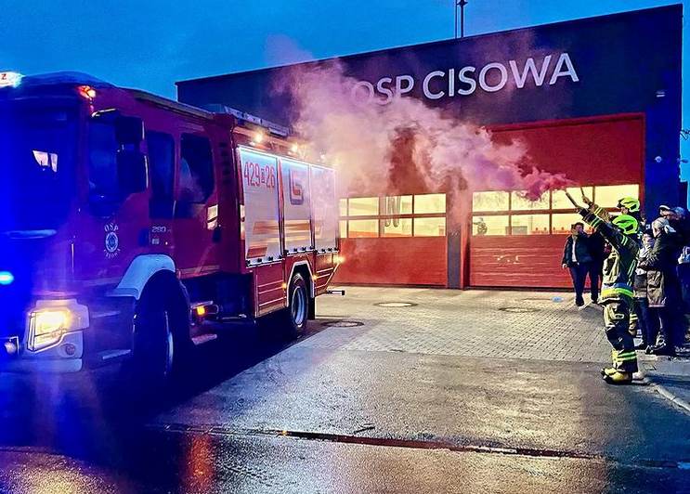
WYKONANIE BUDŻETU MIASTA KĘDZIERZYN-KOŹLE ZA ROK 2024
Nowa remiza i wóz ratowniczo-gaśniczy dla OSP (osiedle Cisowa)
www.kedzierzynkozle.pl
33/43

Slide 34
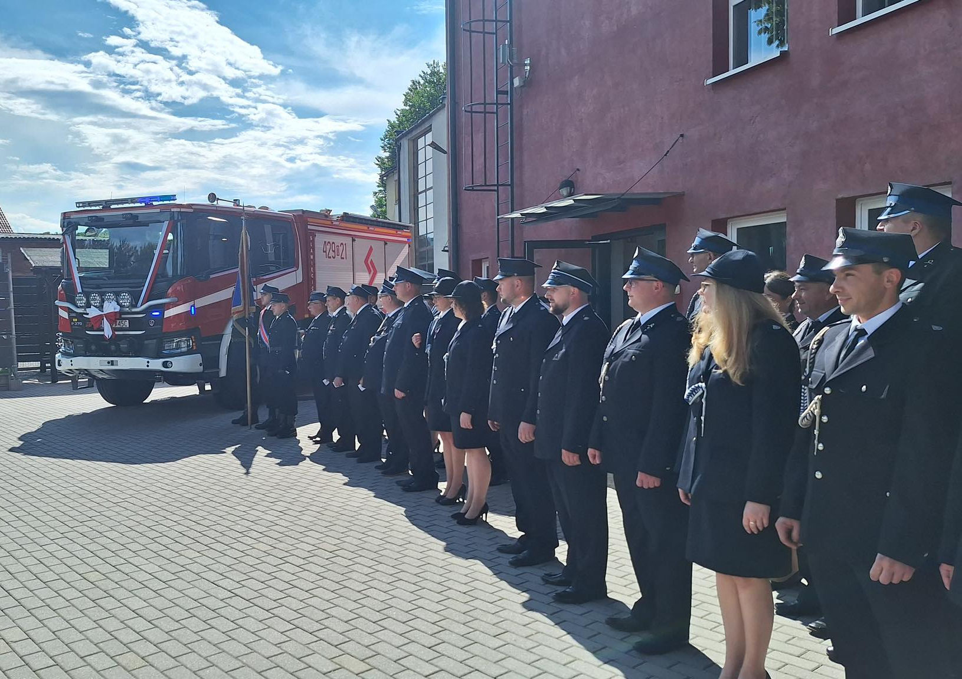
WYKONANIE BUDŻETU MIASTA KĘDZIERZYN-KOŹLE ZA ROK 2024
Dofinansowanie do zakupu wozu ratowniczo-gaśniczego dla OSP (osiedle Sławięcice)
(zdjęcie wykonane w maju 2025 roku, inwestycja zrealizowana)
www.kedzierzynkozle.pl
34/43

Slide 35
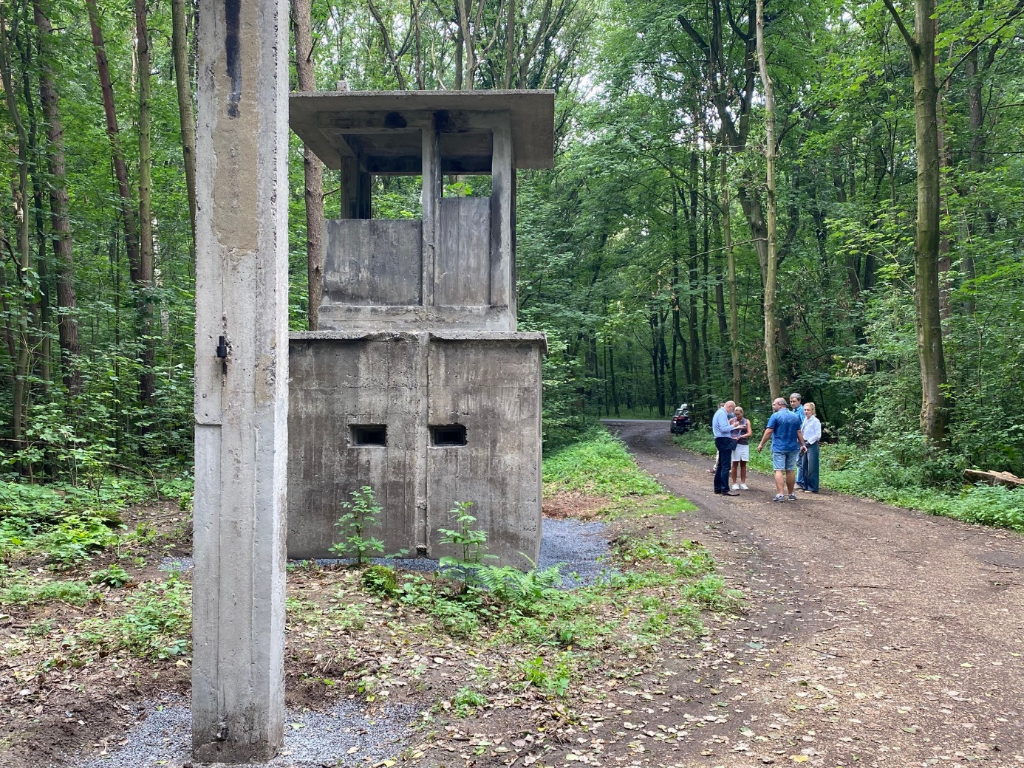
WYKONANIE BUDŻETU MIASTA KĘDZIERZYN-KOŹLE ZA ROK 2024
Konserwacja wieżyczek i bram w byłym obozie pracy przymusowej (osiedle Sławięcice)
www.kedzierzynkozle.pl
35/43

Slide 36
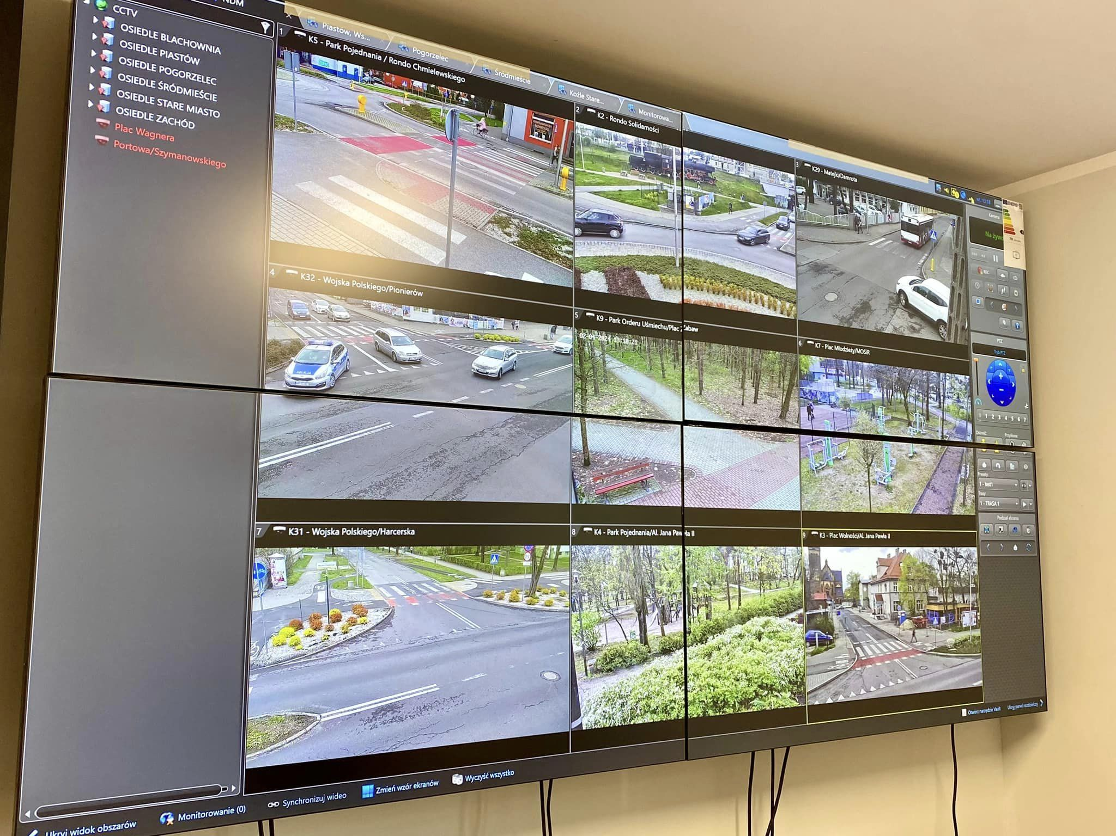
WYKONANIE BUDŻETU MIASTA KĘDZIERZYN-KOŹLE ZA ROK 2024
Trzeci etap rozbudowy systemu miejskiego monitoringu do około 80 kamer (teren całego miasta)
www.kedzierzynkozle.pl
36/43

Slide 37
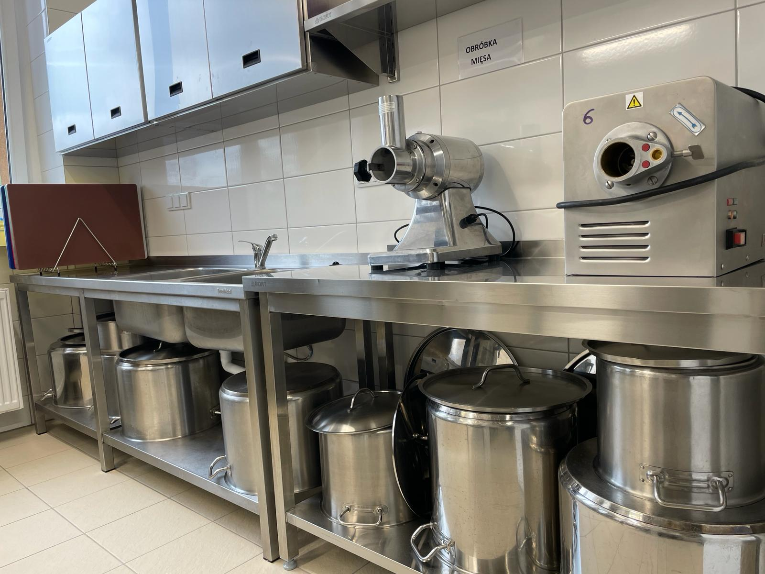
WYKONANIE BUDŻETU MIASTA KĘDZIERZYN-KOŹLE ZA ROK 2024
Remont kuchni w Publicznej Szkole Podstawowej nr 6 (osiedle Śródmieście)
www.kedzierzynkozle.pl
37/43

Slide 38
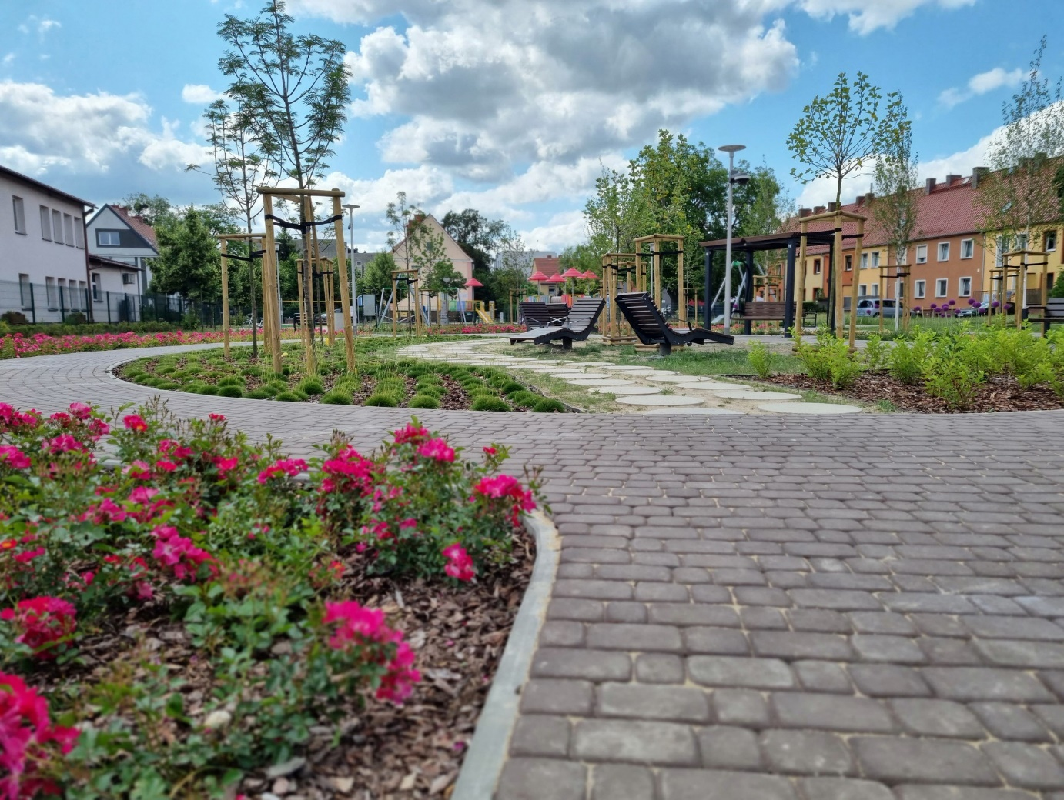
WYKONANIE BUDŻETU MIASTA KĘDZIERZYN-KOŹLE ZA ROK 2024
Budowa parku kieszonkowego (osiedle Pogorzelec)
www.kedzierzynkozle.pl
38/43

Slide 39
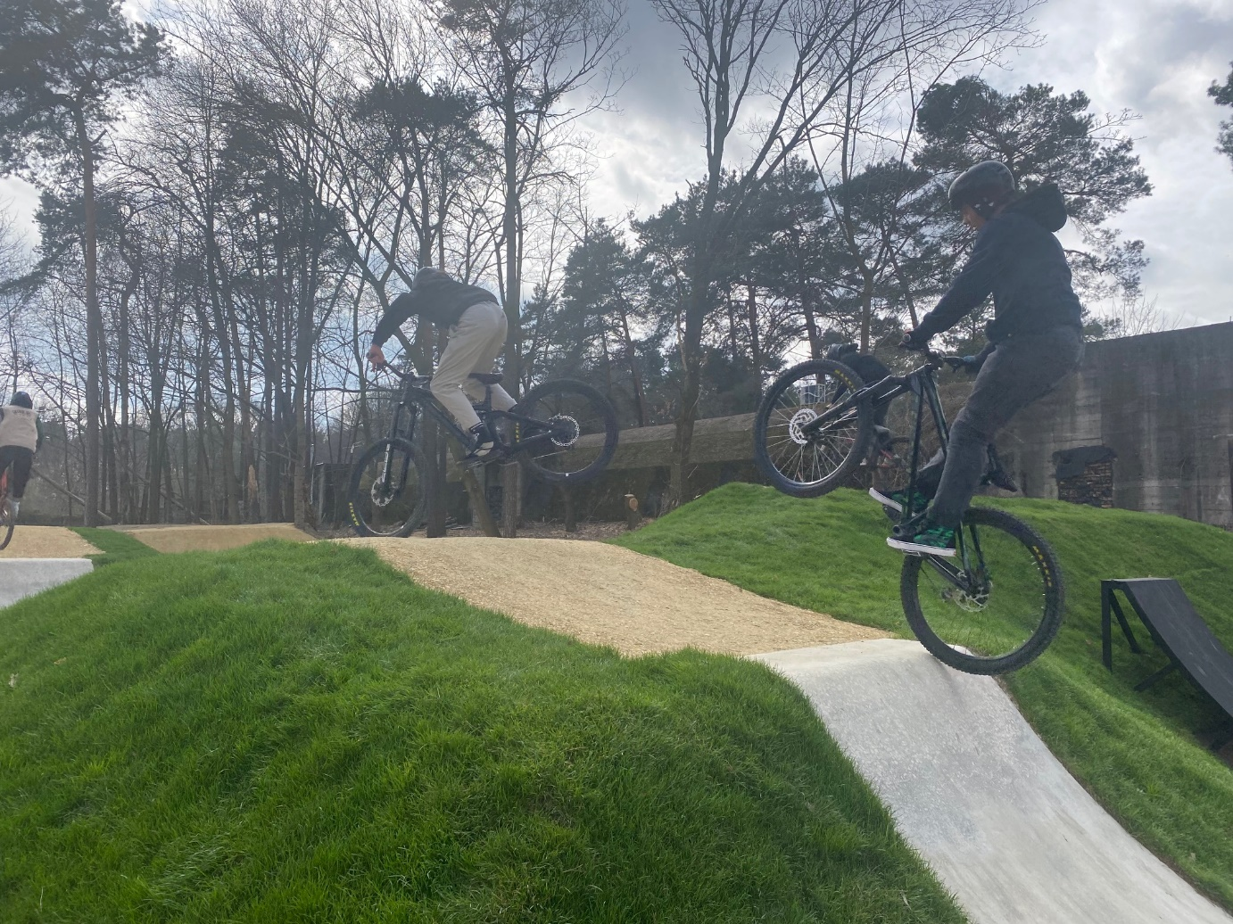
WYKONANIE BUDŻETU MIASTA KĘDZIERZYN-KOŹLE ZA ROK 2024
Drugi etap rozbudowy pamptrucku (osiedle Blachownia)
www.kedzierzynkozle.pl
39/43

Slide 40
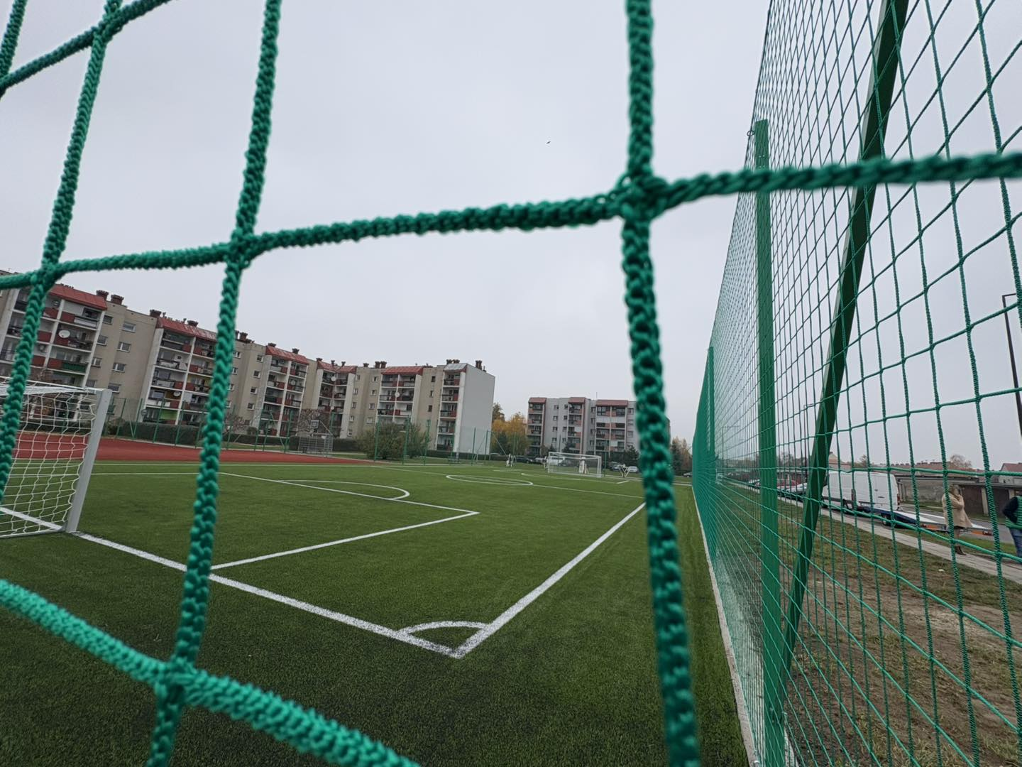
WYKONANIE BUDŻETU MIASTA KĘDZIERZYN-KOŹLE ZA ROK 2024
Budowa boiska przy ul. Starej (osiedle Pogorzelec)
www.kedzierzynkozle.pl
40/43

Slide 41
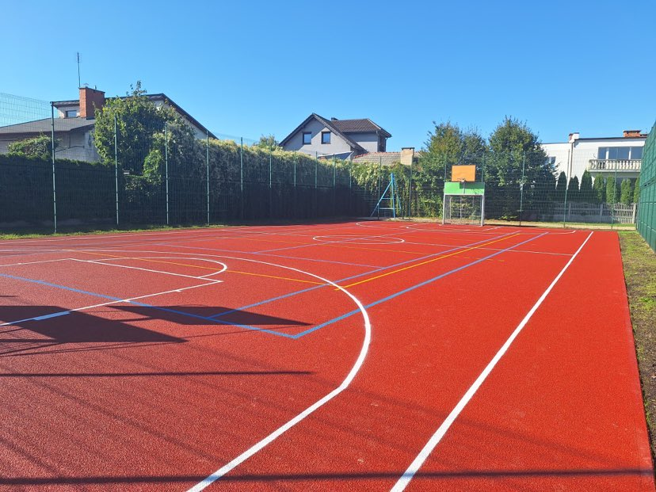
WYKONANIE BUDŻETU MIASTA KĘDZIERZYN-KOŹLE ZA ROK 2024
Remont boiska przy ul. Wiklinowej (osiedle Południe)
www.kedzierzynkozle.pl
41/43

Slide 42
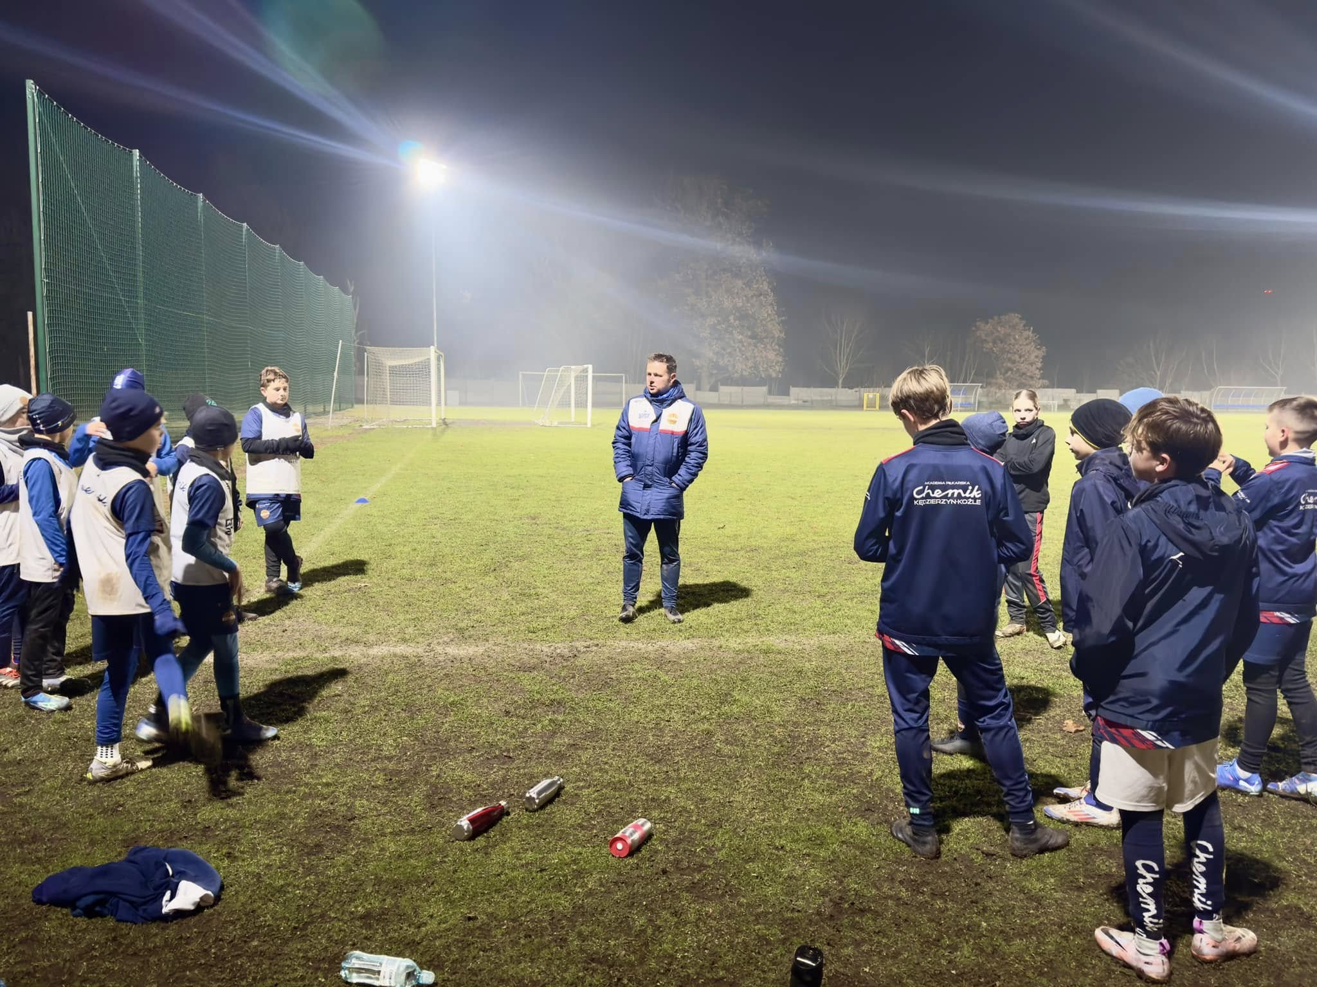
WYKONANIE BUDŻETU MIASTA KĘDZIERZYN-KOŹLE ZA ROK 2024
Oświetlenie stadionu przy u. Szkolnej (osiedle Blachownia)
www.kedzierzynkozle.pl
42/43

Slide 43
WYKONANIE BUDŻETU MIASTA KĘDZIERZYN-KOŹLE ZA ROK 2024
Dziękuję za uwagę
www.kedzierzynkozle.pl

